Slide 1
Podpora rovných příležitostí - průběžné hodnocení programu Národního pedagogického institutu ČR
Jednání Rady vlády pro záležitosti romské menšiny, 14. listopadu 2024
Mgr. Tomáš Machalík, Ph.D.
Národní pedagogický institut České republiky
tomas.machalik@npi.cz

Slide 2
Národní plán obnovy – podpora znevýhodněných škol (komp. 3.2)
Až 2 mld. Kč ​​pro léta 2022 – 2025.
Podpora pedagogů a návrh reformy pro 2025+ (financování dle indexu)​​.
ZŠ A SŠ (448) = 130 tis. žáků, z toho 20 tis. romských žáků; 17 500 pedagogů.
1/3 žáků se sociálním znevýhodněním.
​

Slide 3
Identifikace žáků se sociálním znevýhodněním – v základní škole, aktualizace pro MŠ a SŠ.
Katalog nástrojů A-C, včetně sociálního pedagoga = sociální role školy.
Adresná a zacílená podpora = síť konzultantů v krajích – krajská pracoviště NPI ČR.
Vzdělávání pedagogů, peer-peer setkání ředitelů a přenos dobré praxe.
Mapa spádovosti Škola pomáhá PROPojení ředitelů Fakulty doučují

Slide 4
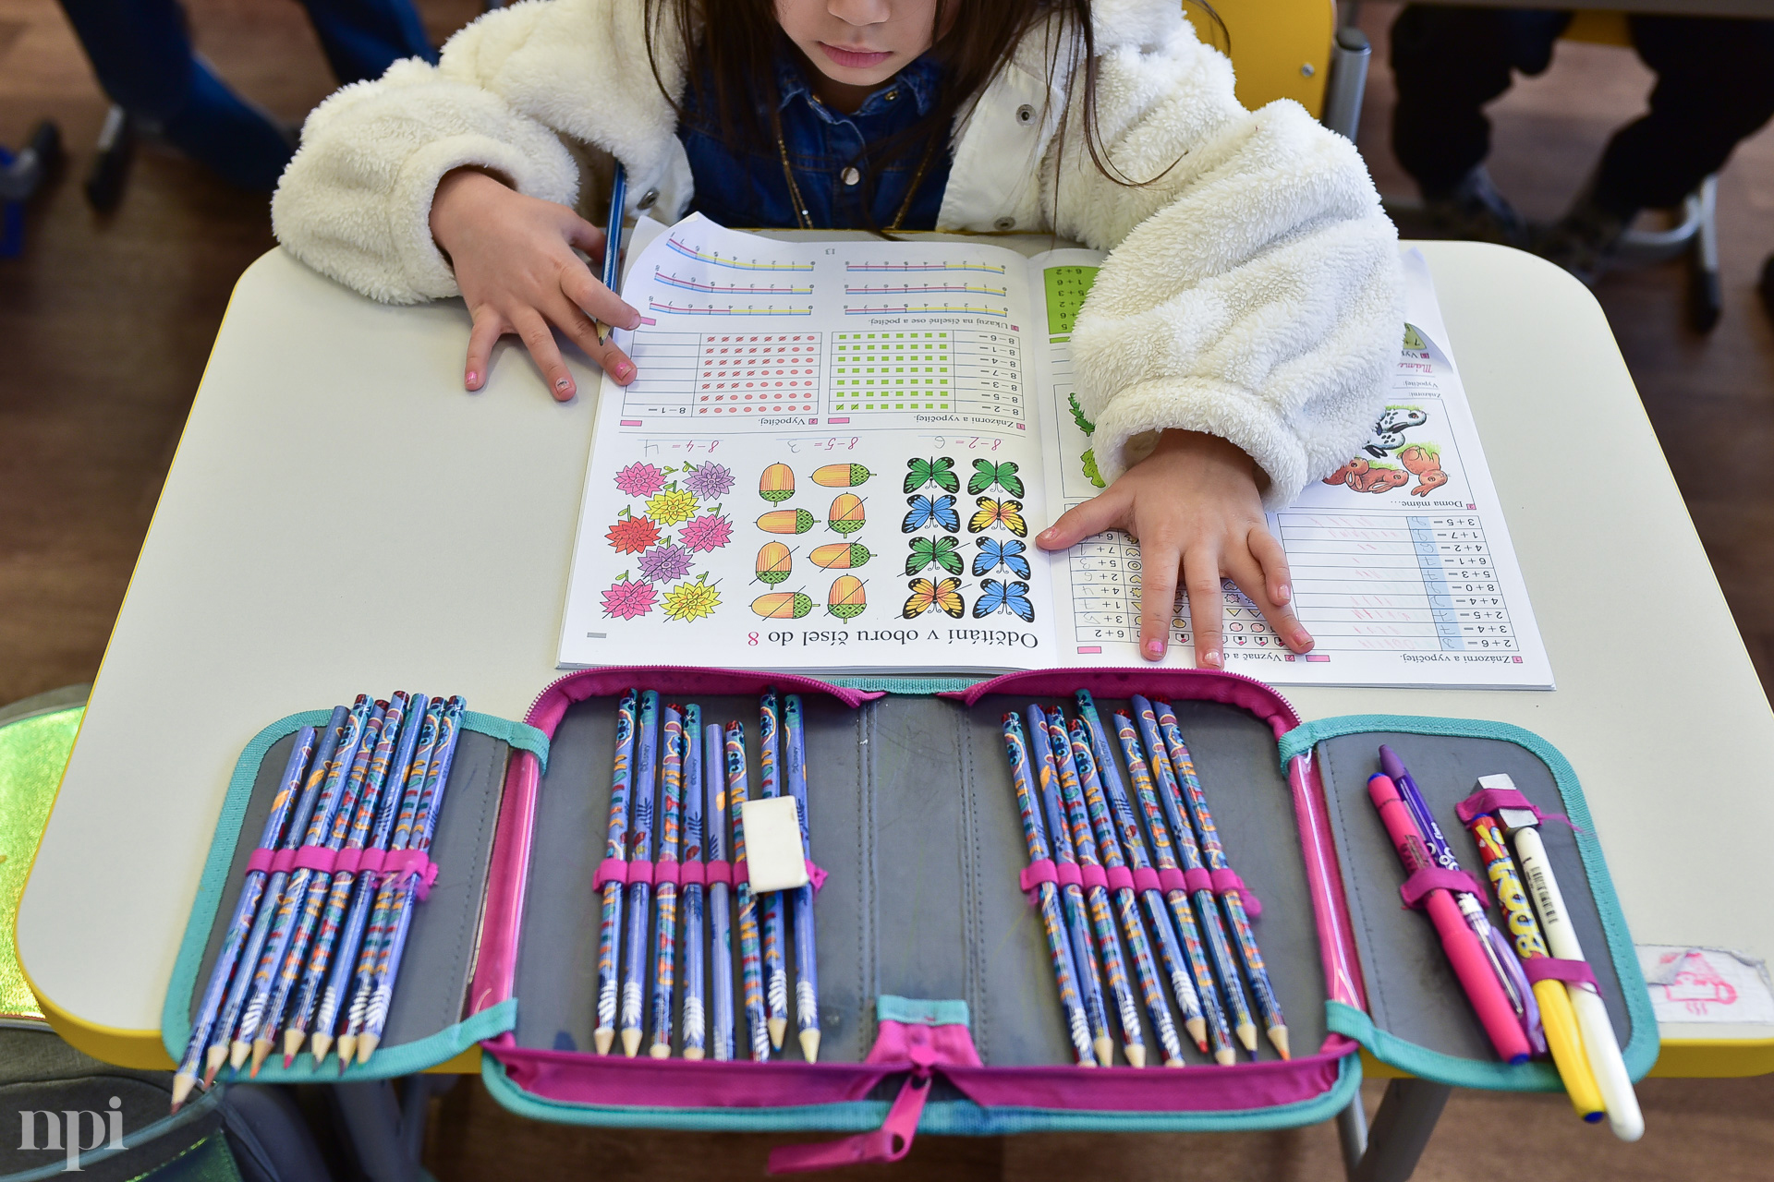
V přímém vztahu k naplňování Strategie rovnosti, začlenění a participace Romů (2021-2030):
e-learningový studijní program pro budoucí i začínající učitele.
Kulatý stůl romských pedagogů – platforma pro společné setkávání i práci.
Podpora síťování a důrazu na pozitivní vzory ve spolupráci s romskými studenty a experty.
+ NPO 3.1 Digi - přístup k distančnímu vzdělávání na základních školách

Slide 5
Desegregace
Memorandum o spolupráci při ukončování etnické segregace romských dětí a žáků ve školství – MŠMT, NPI ČR a PAQ Research (04/2024), MMR (10/2024)
1. fáze do 12/2025, 10 měst.
Web Desegregace.cz a práce v území se zástupci měst, ale i škol a dalších relevantních aktérů, včetně rodičovské veřejnosti.

Slide 6
Děkuji za pozornost.
Mgr. Tomáš Machalík, Ph.D.
Národní pedagogický institut České republiky
tomas.machalik@npi.cz

